Slide 1
Η ιστορία σου, είναι ιστορία της πόλης σου
Θέμα:
Οι μαθητές και μαθήτριες καλούνται να αναζητήσουν μια ιστορία που αναφέρεται στη σύγχρονη ζωή ή στο παρελθόν της πόλης τους (ενδεικτικά, λαμβάνοντας αφορμή από γεγονότα, σημαντικά κτήρια, πλατείες, δρόμους, δημόσιες εκδηλώσεις, οικονομικές - κοινωνικές δραστηριότητες, την ενσωμάτωση της πόλης στο Νεότερο Ελληνικό Κράτος κλπ.) λειτουργώντας συνεργατικά σε επίπεδο σχολικού τμήματος ή ομάδας. Στην προσπάθεια αυτή, καλούνται να αναζητήσουν οικογενειακά αντικείμενα, παλιότερες φωτογραφίες, αφηγήσεις παππούδων, γειτόνων ή ανθρώπων που μπορούν να δώσουν μια μαρτυρία ή συνέντευξη ή άλλα τεκμήρια που οι ομάδες μπορεί να σκεφτούν να αξιοποιήσουν.
Στέλιος Χριστοφίδης Κωνσταντίνος Σταύρου Β4’

Slide 2
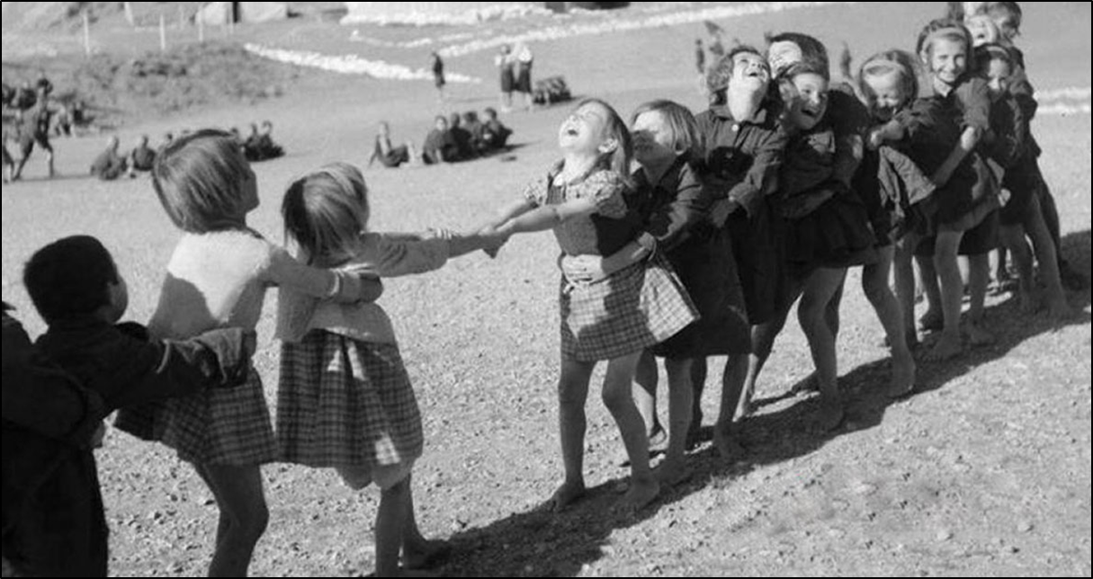
1)Πείτε μας λίγο για την παιδική σας ηλικία και το πώς παίρνουσατε τον χρόνο σας στην Ραφήνα;
- Παίζαμε έξω στο δρόμο και είχε πολλά παιχνίδια που παίζαμε, χωρίς αντικείμενα. Παίζαμε κρυφτό ως συνήθως , τον μούκο(ένα κουτί το οποίο πετούσαν με πέτρες και έτρεχαν να δουν ποιος θα πιάσει ποιον), την μέλισσα κοφτή. Στο σχολείο πηγαίναμε με τα πόδια. Αμάξια δεν υπήρχαν τότε. Τα παιδιά παίζαν όλα μαζί στο διάλειμμα καθώς δεν υπήρχε bullying.

Slide 3
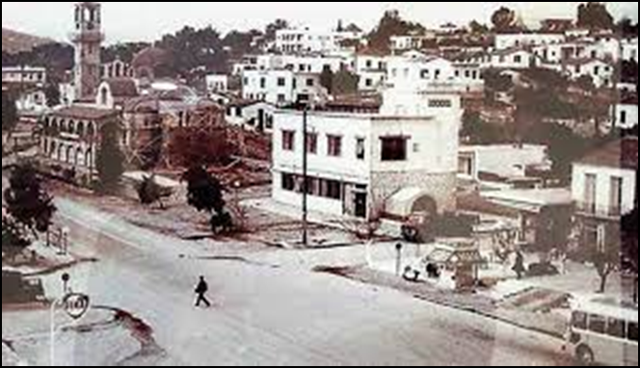
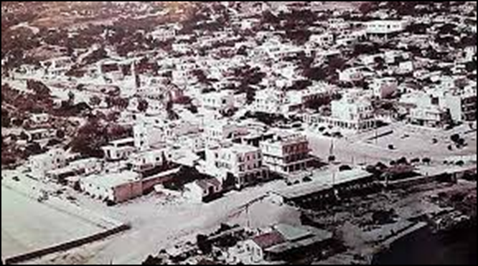
2) Πως έμοιαζε η παλιά ραφήνα;
- Όλη η πλαζ ενωνόταν με το μικρό τότε λιμάνι. Οι ψαράδες βγάζαν τα καΐκια. Επίσης υπ΄ρχε ένα πηγάδι όπου πηγαιναν οι ψαράδες για να βάψουν τα δύχτια τους. Η πλατεία ήταν πολύ διαφορρετική από αυτήν που γνωρίζουμε σήμερα. Η πλατεία ήταν από χώμα. Τα λεωφορεία περνούσαν από μπροστα της λίγες φορές την μέρα. Η Ραφήνα ήταν ένα πολύ ωραίο ψαροχώρι. Οι άνθρωποι ήταν πόλύ δεμένοι μεταξύ τους και ο ένας συμπαραστεκόταν στον άλλον.

Slide 4
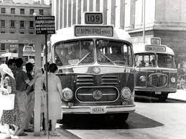
3)Υπήρχαν προβλήματα στον τρόπο ζωής και στις υπηρεσίες που παρείχε η πόλη στους κατοίκους;
-Βεβαίως υπήρχαν πολλά προβλήματα.
-Δηλαδή στα ΜΜΜ;
-Υπήρχε μόνο ένα λεωφορείο που περνούσε 2 ή 3 φορές την ημέρα το οποίο κατέβαινε στην Αθήνα. Άλλα μεταφορικά μέσα ήταν το άλογο που με αυτό κουβαλούσαν όταν τριβούσαν σταφύλια π.χ.

Slide 5
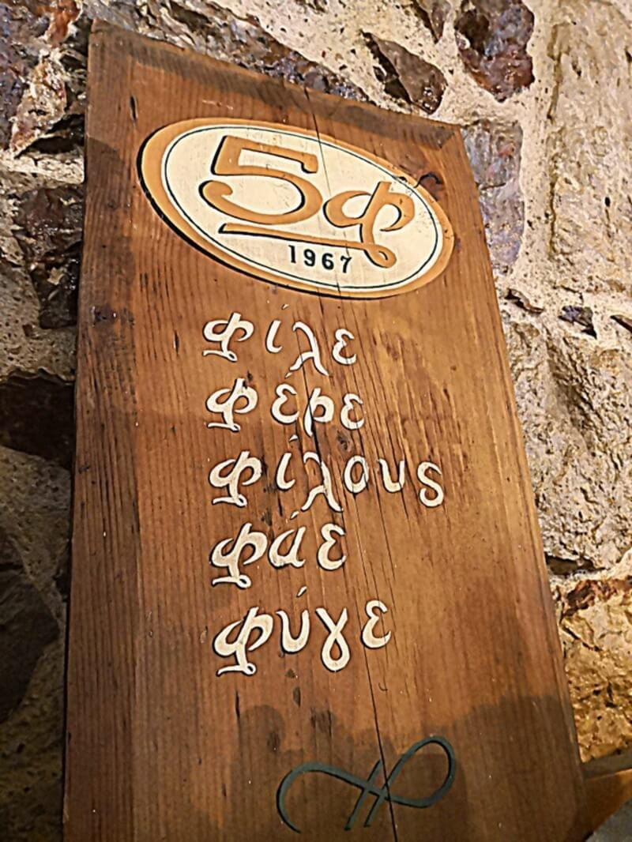
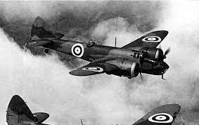
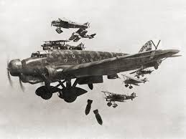
4)Έχετε να μας πείτε καμιά ενδιαφέρουσα Ιστορία από την παλιά Ραφήνα ;
- Απ’ ότι άκουγα από τους δικούς μου, υπήρχε μεγάλος φόβος. Περνούσαν τα αεροπλάνα και βομβάρδιζαν, υπήρχαν προδότες, πέρνανε ανθρώπους και πηγαίνανε και τους εκτελούσανε. Ο μπαμπάς μου είχε μια ταβερνούλα που λεγόταν «Τα 5 Φ» (Φίλε Φέρε Φίλους Φάε Φύγε) και συχνά καλούσε για φαγητό ανθρώπους που ψάχνανε στα σκουπίδια για φαγητό και τους άφηνε να φάνε, καθώς τους έλεγε να απολαύσουν τη μουσική στο γραμμόφωνο

